Slide 1
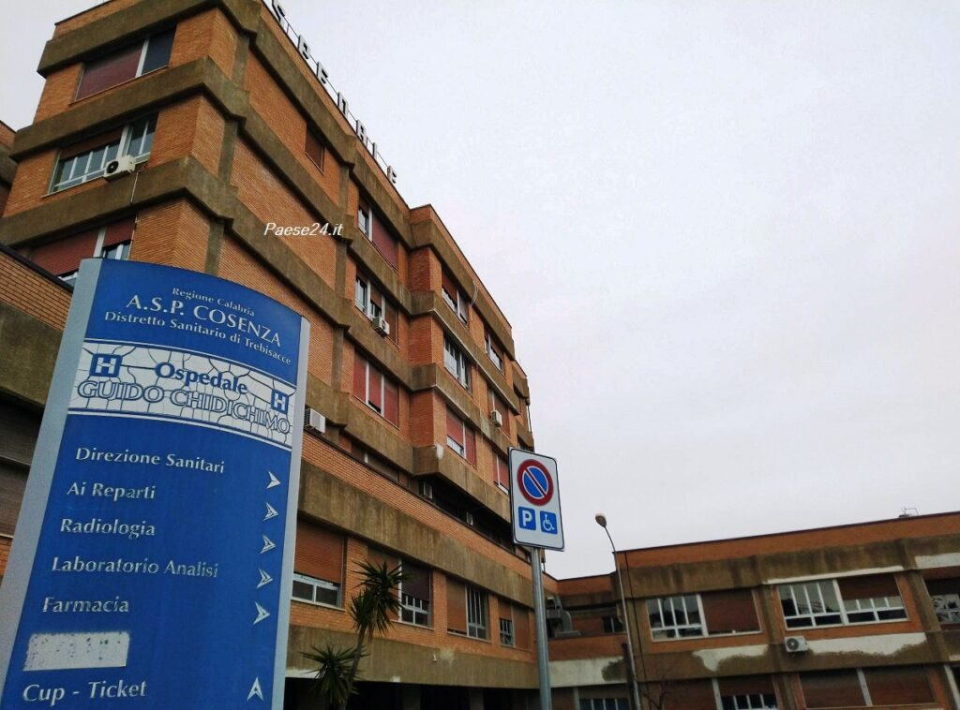
PREVENZIONE CARDIOLOGICA IN ETA’ EVOLUTIVA
Notes:
Come ha già detto la mia collega,l’accesso agli ambulatori per i minori, è vincolato alla presenza di un genitore o di chi ne fa le veci, che presenzieranno durante tutta l’esecuzione della visita e dovranno:

Slide 2
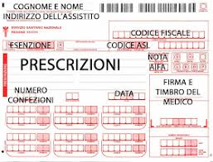
L’accesso per i minori è vincolato alla presenza di un genitore o di chi ne fa le veci ed è necessario:
RERIC
PRENOTAZIONE
E

Slide 3
Nel nostro Poliambulatorio si eseguono diverse Prestazioni Sanitarie, tra cui:
Visita Dermatologica
Visita Otorinolaringoiatra

Slide 4
Visita Odontoiatrica
Visita Oculistica
V

Slide 5
Medicina dello sport
Visita Ortopedica

Slide 6
Nello specifico oggi parleremo della Visita Cardiologica

Slide 7
Diversi fattori di rischio che favoriscono la comparsa di malattie cardiovascolari possono essere presenti già in età evolutiva
Ereditarietà
Peso alla nascita e nei primi mesi di vita
Sovrappeso e Obesità
Fumo
Sedentarietà
Ipertensione
Alterazioni del sonno
Fruttosio
Malattie croniche
Farmaci

Slide 8
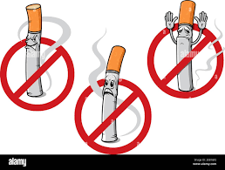
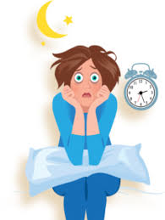
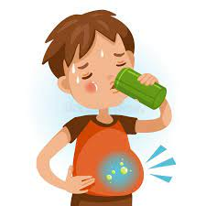
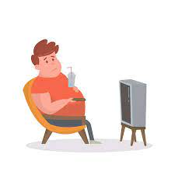
Prevenzione e screening sono il primo passo per proteggere il nostro cuore.

Slide 9
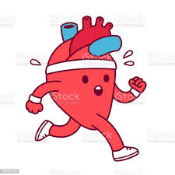
PREVENZIONE attraverso
Attività fisica
Sana alimentazione
Controllo del peso corporeo
Adeguato stile di vita

Slide 10
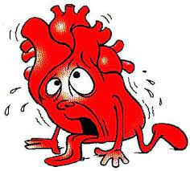
SCREENING attraverso
Valutazione dello stato di Salute dell’apparato cardiovascolare prima che si presentano i sintomi di una problematica cardiaca.
Non tutti i difetti cardiaci congeniti sono diagnosticati alla nascita ed effettuando il controllo dei segni precoci di una malattia, consente di prevenirla o curarla.
ATTENZIONE
Frequente sensazione di affanno
Palpitazioni
Tachicardie
Dolore toracico

Slide 11
Nel nostro Paese la legge sulla tutela sanitaria dell’Attività Sportiva è giustamente molto severa
efficace nel prevenire per quanto possibile incidenti cardiovascolari in chi la pratica e a tal scopo dovrà eseguire:
una visita cardiologica con ECG, (attività ludica)
e se si tratta di sport più impegnativi anche una prova da sforzo ( attività agonistica)

Slide 12
Il ruolo dei genitori , ma non da meno degli insegnanti, per quanto concerne la prevenzione è fondamentale in quanto
possono raccogliere e riportare informazioni importanti per il Medico Pediatra
che invierà il piccolo paziente dallo Specialista di riferimento affinché possa proseguire nell’iter diagnostico terapeutico.

Slide 13
Un esempio è l’affaticamento, se a parità di sforzo fisico il soggetto mostra più difficoltà dei suoi compagni, al suo stesso livello di allenamento,potrebbe essere indicativo per approfondire.

Slide 14
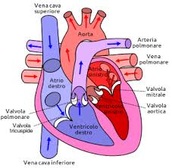
Tramite la Visita Cardiologica,è possibile eseguire gli esami di primo livello:
Esame obiettivo cardiologico attraverso
Auscultazione per identificazione di eventuali soffi patologici
Rilevazione pressione arteriosa

Slide 15
Elettrocardiogramma per individuare presenza di aritmie o alterazioni del sistema di conduzione del cuore

Slide 16
Ecocardiogramma trans-toracico che permette di studiare l’anatomia cardiaca completa(esame che nel nostro ambulatorio non viene effettuato)

Slide 17
La prima figura professionale che incontrerete sarà l’infermiere che
vi accoglierà all’interno dell’Ambulatorio di Cardiologia, dove affiancherà lo specialista, nel nostro caso la Dottoressa C. Rossi, durante la Visita e l’Elettrocardiogramma.

Slide 18
La Visita Cardiologica
ha inizio dall’anamnesi
continua con l’esame obiettivo completo dell’apparato cardiovascolare,
prosegue con gli esami più specifici
Permette di verificare la presenza o meno di indizi di patologie cardiache affinché si possa intraprendere il percorso di trattamento più opportuno.

Slide 19
Cuore in Visita

Slide 20
Esistono tre tipi principali di elettrocardiogramma:
L’elettrocardiogramma sotto sforzo

Slide 21
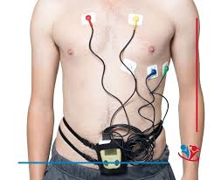
L’elettrocardiogramma secondo Holter

Slide 22
L’elettrocardiogramma a riposo di cui oggi vi parlerò.

Slide 23
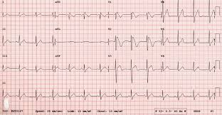
L’elettrocardiogramma a riposo
o ECG, è un esame diagnostico, non invasivo ed indolore, che prevede l’utilizzo di uno strumento in grado di registrare e riportare graficamente il ritmo, la frequenza e l’attività elettrica del cuore , la morfologia del tracciato può evidenziare eventuali
anomalie.

Slide 24
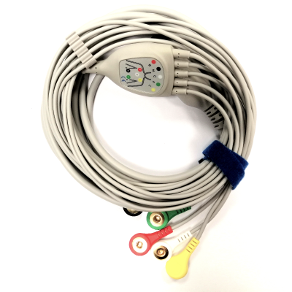
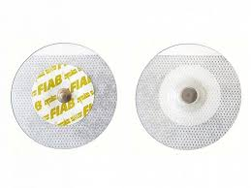
Tale strumento è l’Elettrocardiografo
Che collegato da cavi
Ad elettrodi

Slide 25
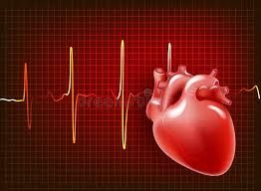
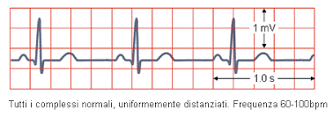
registrerà su carta termica il tracciato elettrocardiografico

Slide 26
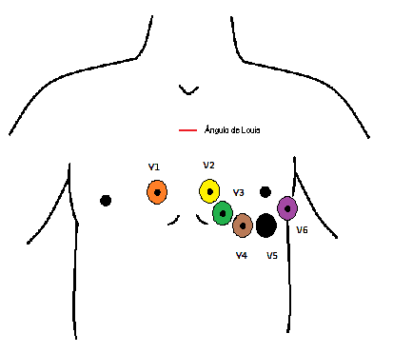
Gli elettrodi hanno una collocazione ben definita su torace e arti, affinché il tracciato che verrà trasmesso sia considerato valido ed attendibile.

Slide 27
Per questo vi verrà chiesto :
di rimuovere orologi e cellulari conservati nelle tasche
di esporre a vista torace e arti da indumenti
di sdraiarvi sul lettino
di rilassarvi e di rimanere fermi ed in silenzio durante l’esecuzione dell’analisi

Slide 28
Eseguito l’Elettrocardiogramma
la dottoressa Clementina Rossi attraverso l’analisi del tracciato, valuterà lo stato di salute del cuore e il suo funzionamento
quindi voi potrete rivestirvi e con referto in mano potrete far ritorno a casa

Slide 29
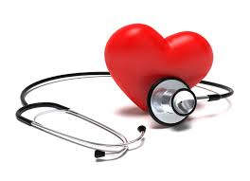
Grazie per l’attenzione

